Slide 1




Slide 2
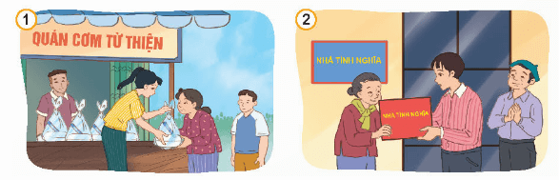
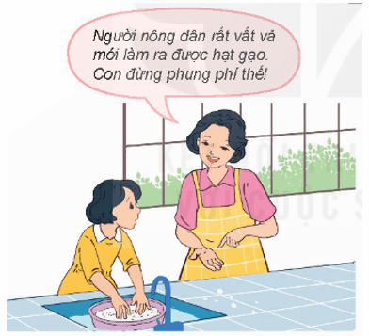
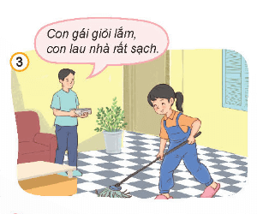
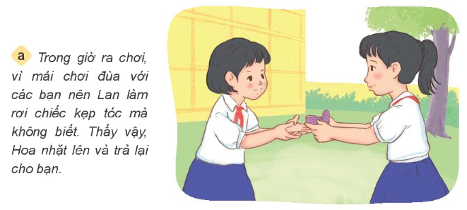

Slide 3


THỰC HÀNH KĨ NĂNG CUỐI HỌC KÌ 1

Slide 4


* Năng lực đặc thù:
- - Năng lực tự chủ, tự học: biết tự chủ tự học, tự điều chỉnh hành vi, thái độ lời nói và việc làm biết ơn người lao động và giúp đỡ cảm thông với người gặp khó khăn.
* Năng lực chung: giao tiếp và hợp tác, tự giải quyết vấn đề và sáng tạo, tự chủ và tự học trước những tình huống liên quan tới thái độ đối với lao động.
* Phẩm chất nhân ái: Có ý thức giúp đỡ lẫn nhau trong hoạt động nhóm để hoàn thành nhiệm vụ, có thái độ biết ơn người lao động, giúp đỡ cảm thông với người gặp khó khăn.

Slide 5


Slide 6

1. Hệ thống kiến thức đã học.
Nêu một số biểu hiện của người yêu lao động.
B
Vì sao chúng ta cần yêu lao động?

Slide 7

1. Hệ thống kiến thức đã học.
+ Nêu những việc cần làm để thể hiện tình yêu lao động.
+Nêu một biểu hiện thể hiện tôn trọng tài sản của người khác.
+ Vì sao cần tôn trọng tài sản của người khác?
+ Kể một số việc em đã làm và sẽ làm để thể hiện sự tôn trọng tài sản của người khác.
B

Slide 8




Slide 9
2: Sắm vai xử lí tình huống
TH1. Em đến sớm để làm trực nhật nhưng bạn rủ em ra đánh cầu lông. Em sẽ làm gì?

Slide 10
2: Sắm vai xử lí tình huống
TH2. Trong khi chờ bố mẹ đón sau giờ học, Việt và Nam nhìn thấy một chiếc đồng hồ liên lạc trên ghế trong sân trường. Nam vui mừng nói: “Ôi, đồng hồ này đắt lắm, hay mình mang về đi.” Nếu em là Việt em sẽ làm gì?

Slide 11


Slide 12
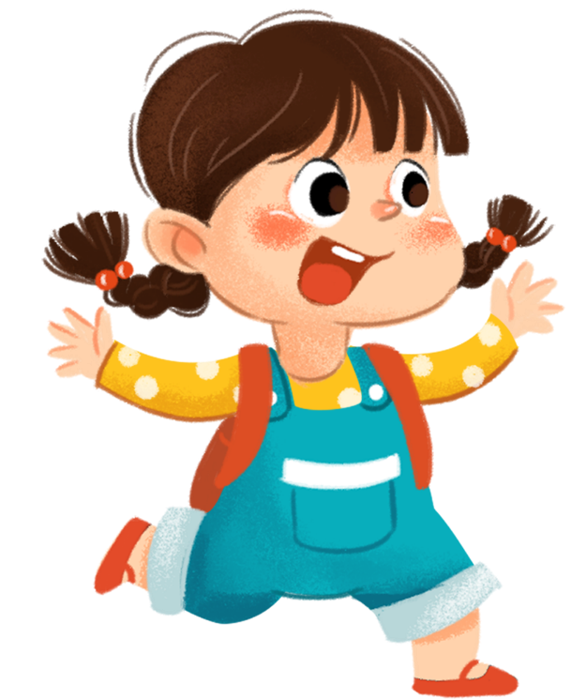
+ Bạn đã làm gì để thể hiện tình yêu lao động?
+ Có khi nào bạn chứng kiến những biểu hiện lười lao động?
+ Bạn làm gì nếu nhặt được đồ dùng của người khác.
+ Kể một câu chuyện thể hiện sự tôn trọng tài sản của người khác mà em chứng kiến hoặc tham gia.Bạn có suy nghĩ gì về điều đó?

Slide 13



